Slide 1
Administrador de Content Manager
Creado por Jhonatan Calderón Leiva

Slide 2
Descripción
Este producto está dedicado a facilitar la búsqueda y administración de documentos de Content Manager.
No es necesario instalarlo en un servidor ya que basta con descargar el fuente en un pc, tener los archivos de conexión correspondientes a los servidores y levantar la aplicación en localhost.
Este producto está orientado a Administradores ya que contiene los privilegios para para crear, modificar y eliminar documentos.
Es 100% escalable a cualquier función extra o flujo de trabajo que interactúe con Content Manager

Slide 3
Resumen de funciones
Conectarse a múltiples Content Manager
Obtener lista de ItemTypes por conexión
Gráfico de documentos por año/mes/ y campos tipo Date
Esquema para mostrar o filtrar datos
Tabla de datos con visualizador de documentos PDF
Descarga de documentos en csv
Eliminación de documentos por ComponentID
Formulario para crear o modificar documento

Slide 4
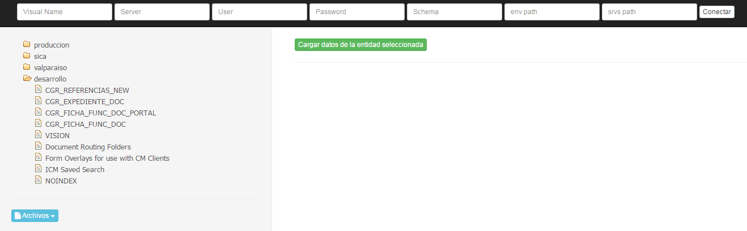
Conectarse a un Content Manager
Al levantar la aplicación, debe abrir el navegador en la url http://localhost:9999/
Ingrese los datos de conexión, debe tener los archivos de conexión en un directorio del pc
Los datos de conexión solicitados son:
VisualName: Nombre con el que se listará la conexión
Server: Nombre del servidor de Content Manager
User: Usuario de Content Manager
Password: Contraseña del usuario
Schema: Esquema del Content Manager al que desea conectarse
EnvPath: Ruta del Archivo cmbicmenv.ini de conexión
SrvsPath: Ruta del Archivo cmbicmsrvs.ini de conexión
Si los datos ingresados están correctos obtendrá una conexión directa y obtendrá la lista de ItemTypes.

Slide 5
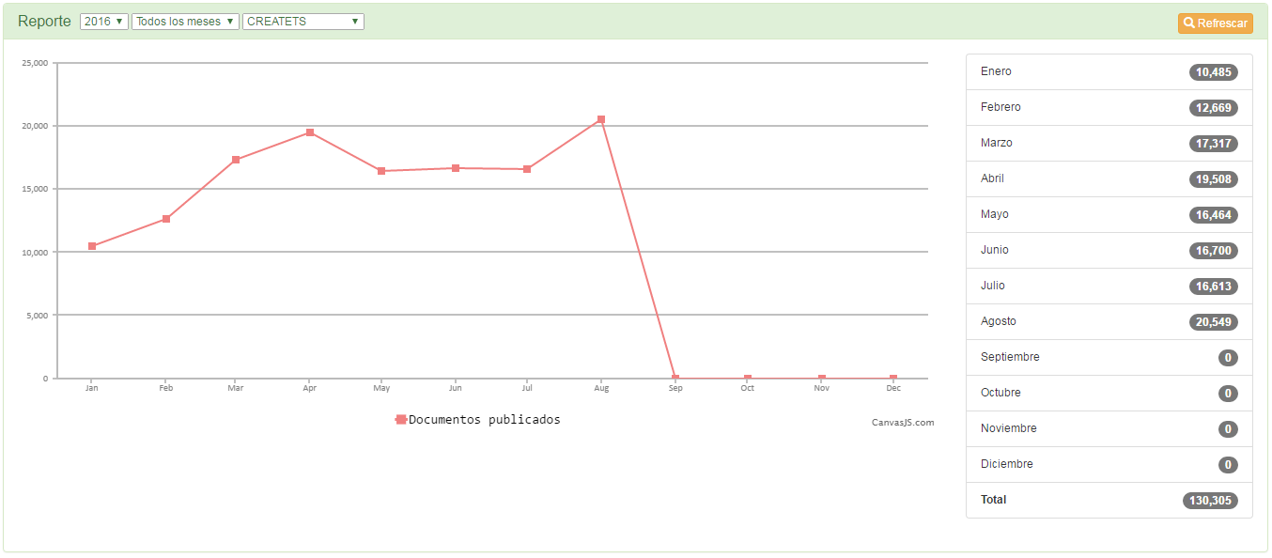
Gráfico de documentos
Al cargar un ítem type, se cargará el gráfico que indica la cantidad de documentos insertados dentro de un rango de tiempo.
Este gráfico puede ser anual y mensual.
El campo default por el que se ordenan los documentos es el Createts, pero si el ítem type contiene campos de tipo Date también podrán ser ordenados.

Slide 6
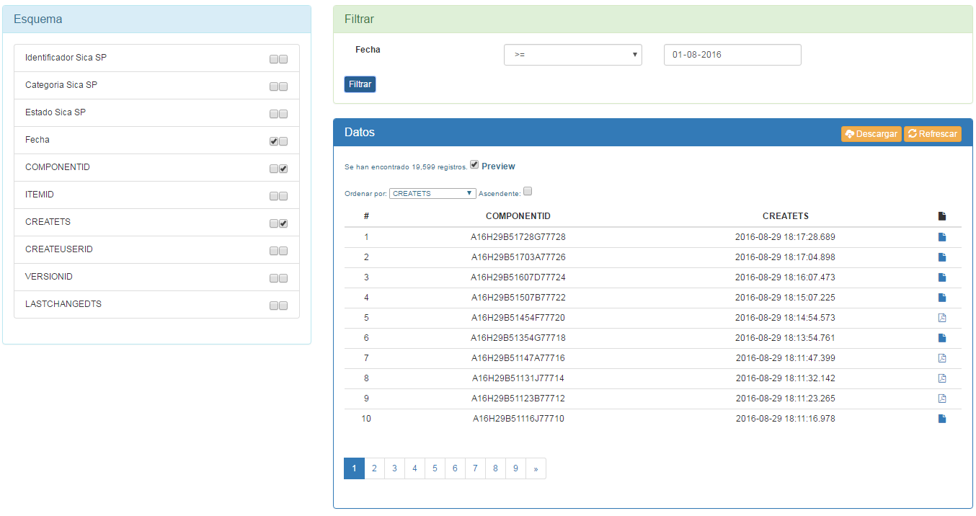
Visualización de datos
Además del gráfico obtendrá su esquema correspondiente, para poder seleccionar los campos que desea visualizar en la tabla de Datos
Además de seleccionar los datos que desea visualizar podrá chequear los campos por los que desea filtrar

Slide 7
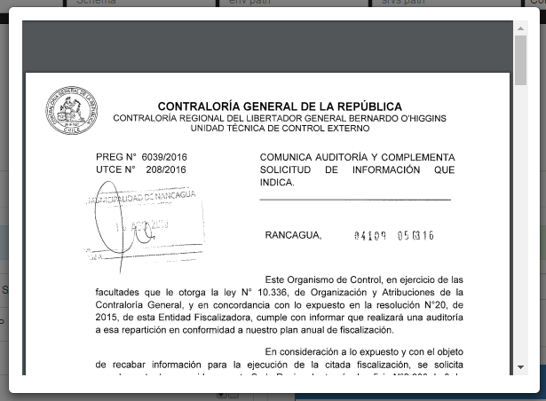
Visualizador de adjuntos PDF
La mayoría de ItemT Types archiva documentos de tipo PDF.
La tabla de datos tiene un check de visualizador, el que al estar activado obtiene el link del archivo correspondiente.
Cuando el archivo es de tipo PDF podrá previsualizarlo en el navegador.

Slide 8
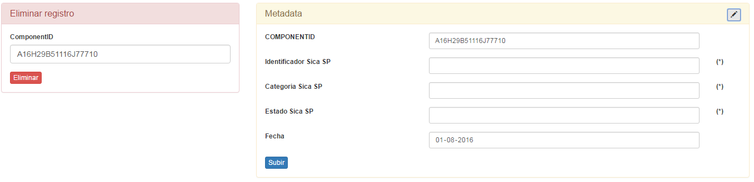
Edición y eliminación de documentos
Aparte del gráfico, esquema y tabla de datos, podrá eliminar documentos a partir de su ComponentID
También podrá crear un nuevo documento o modificar uno ya existente a partir de su ComponentID

